Slide 1
13. PE File Format 2

Slide 2
RVA to RAW
섹션 헤더를 잘 이해하면 PE 파일이 메모리에 로딩되었을 때 각 섹션의 메모리 주소(RVA)와 파일 옵셋을 매핑할 수 있음
이 매핑을 RVA to RAW라고 부름
1. RVA 가 속해 있는 섹션을 찾음
2. 간단한 비례식을 사용해 파일 옵셋(RAW)를 계산
RAW – PointToRawData = RVA –RVA(section)
RAW = RVA –VirtualAddress + PointerToRawData

Slide 3
RVA to RAW
RVA를 알 때 이 주소의 내용은 PE 파일 내에서의 위치는?
1. RVA가 어느 섹션인지 확인
2. 해당 섹션 시작 RVA(section) 구하기
3. 해당 섹션 시작으로부터의 offset 구하기:
RVA - 해당 섹션 시작 RVA(section)
4. 해당 섹션의 PE 파일에서의 시작 위치 구하기:
PointerToRawData(section)
5. 해당 섹션의 PE 파일의 시작위치에 3의 offset 더하기
RVA –RVA(section) + PointerToRawData(section)

Slide 4
RVA to RAW
RVA=5000 때 이 주소의 내용은 PE 파일 내에서의 위치는?
1. RVA가 어느 섹션인지 확인 = .text
2. 해당 섹션 시작 RVA(.text) 구하기 = 1000
3. 해당 섹션 시작으로부터의 offset 구하기:
RVA - RVA(.text)=5000-1000 =4000
4. 해당 섹션의 PE 파일에서의 시작 위치 구하기:
PointerToRawData(.text) = 400
5. 해당 섹션의 PE 파일의 시작위치에 3의 offset 더하기
RVA –RVA(.text) + PointerToRawData(.text) =5000-1000+400 = 4400

Slide 5
RVA to RAW
RVA=13314 때 이 주소의 내용은 PE 파일 내에서의 위치는?
1. RVA가 어느 섹션인지 확인 = .rsrc
2. 해당 섹션 시작 RVA(.rsrc) 구하기 = B000
3. 해당 섹션 시작으로부터의 offset 구하기:
RVA - RVA(.rsrc)=13314-B000 =8314
4. 해당 섹션의 PE 파일에서의 시작 위치 구하기:
PointerToRawData(.rsrc) = 8400
5. 해당 섹션의 PE 파일의 시작위치에 3의 offset 더하기
RVA –RVA(.rsrc) + PointerToRawData(.rsrc) =13314-B000+8400 = 10714

Slide 6
RVA to RAW
RVA=ABA8 때 이 주소의 내용은 PE 파일 내에서의 위치는?
1. RVA가 어느 섹션인지 확인 = .data
2. 해당 섹션 시작 RVA(.data) 구하기 = 9000
3. 해당 섹션 시작으로부터의 offset 구하기:
RVA - RVA(.data)=ABA8-9000 =1BA8
4. 해당 섹션의 PE 파일에서의 시작 위치 구하기:
PointerToRawData(.data) = 7C00
5. 해당 섹션의 PE 파일의 시작위치에 3의 offset 더하기
1BA8+7C00 = 97A8 ??? rsrc 섹션?

Slide 7
RVA to RAW
1BA8+7C00 = 97A8 ??? rsrc 섹션?
97A8은 resource section 에 속함
이경우는 “해당 RVA(ABA8)에 대한 RAW 값을 정의할 수 없음
문제 이유: 두번째 섹션의 VirtualSize 값 1BA8이 SizeOfRawData(.data)값 800 보다 크기 때문에 발생
Why sometimes VirtualSize > SizeOfRawData
  Uninitialized data can be stored in virtual memory
Why sometimes VirtualSize < SizeOfRawData
  FileAlignment 때문에 발생

Slide 8
RAW to RVA
RAW를 알 때 이 내용은 Virtual Memory 에서의 위치는?
1. RAW가 어느 섹션인지 확인
2. 해당 섹션 시작 PointerToRawData(section) 구하기
3. 해당 섹션 시작으로부터의 offset 구하기:
RAW - 해당 섹션 시작 PointerToRawData(section)
4. 해당 섹션의 메모리에서의 시작 위치 구하기:
RVA(section)
5. 해당 섹션의 메로리 시작위치에 3의 offset 더하기
RAW–PointerToRawData(section)+RVA(section)

Slide 9
RAW to RVA
RAW (4400)를 알 때 이 내용은 Virtual Memory 에서의 위치는?
1. RAW가 어느 섹션인지 확인 => .text
2. 해당 섹션 시작 PointerToRawData(.text) 구하기 : 400
3. 해당 섹션 시작으로부터의 offset 구하기:
RAW - PointerToRawData(.text)=4400–400=4000
4. 해당 섹션의 메모리에서의 시작 위치 구하기:
RVA(.text) = 1000
5. 해당 섹션의 메로리 시작위치에 3의 offset 더하기
4000+ 1000 = 5000
실제 VA: 01000000 (imagebase)+5000

Slide 10
실습
각자 RVA to RAW, RAW to RVA 하나씩 만들어 풀어보기
Post-it을 이용하여 3명에게 문제 나누어 주기
다 푼 후 출제자에게 정답 확인하기

Slide 11
IAT, Import Address Table
프로그램이 어떤 라이브러에서 어떤 함수를 사용하고 있는지를 기술한 테이블
IAT에는 Windows 운영체제의 핵심 개념인 process, memory, DLL 구조 등에 대한 내용 함축
IAT를 잘 이해하는 것이 매우 중요
DLL (Dynamic Linked Library)에 대한 이해 필수

Slide 12
DLL, Dynamic Linked Library
동적 연결 라이브러리
16비트 DOS 시절: DLL 개념 없을 때 실행 파일
  C 라이브러리에 해당 함수의 binary를 프로그램에 삽입
  매우 많은 라이브러리가 필요하면서 심각한 메모리 낭비 발생
DLL 고안 개념
  프로그램에 라이브러리를 포함하지 말고 별도의 파일(DLL)로 구성하여 필요할 때마다 불러쓰자
  일단 한번 로딩된 DLL의 코드, 리소스는 Memory Mapping의 기술로 여러 process에서 공유해서 쓰자
  라이브러리가 업데이트 되면 해당 DLL만 교체하면 되니 간편

Slide 13
DLL, Dynamic Linked Library
로딩 방식에 따라 2가지로 구분
Explicit Linking
  프로그램에서 사용되는 순간에 로딩
  사용이 끝나면 메모리에서 해제
Implicit Linking
  프로그램 시작할 때 같이 로딩
  프로그램 종료할 때 메모리에서 해제
IAT 는 Implicit Linking을 위한 메커니즘

Slide 14
API 호출 Exmaple
01002653 FF15 04110001 CALL DWORD PTR DS:[1001104]
Dump에서 Goto 01001104, Long->Address 확인
01001104 >75943EFC kernel32.CreateFileW
01001104: Memory의 .text 영역 (IAT 메모리)
75943EFC는 kernel32.CreateFileW 의 시작주소

Slide 15
DLL 사용이유 #1
Question: 그냥 Call 75943EFC 이 더 간편하지 않나?
notepad.exe 제작자가 프로그램을 컴파일하는 순간 notepad가 어떤 OS, 어떤 언어, 어떤 service pack에서 수행될 지 모름
이에 따라 kernel32.dll 버전이 달라지고, CreateFileW 함수의 위치가 다름
모든 환경에서 CreateFileW 함수 호출을 보장하기 위해서 컴파일러는 CreateFileW의 실제 주소가 저장될 위치(01001104)를 준비
Call Dword PTR DS:[1001104] 형식의 명령어로 컴파일
파일이 실행될때 PE 로더가 01001104위치에 CreateFileW의 주소를 입력

Slide 16
DLL 사용이유 #2
Question: 그냥 Call 75943EFC 이 더 간편하지 않나?
DLL Relocation 때문
일반적인 DLL 파일의 ImageBase 값은 10000000
a.dll과 b.dll이 모두 10000000에 로딩이 되지 못함
a.dll이 10000000에 로딩되면 d.ll은 다른 비어있는 메모리 공간 3E000000 을 찾아서 로딩시킴
이 때문에 실제 주소를 하드코딩 할 수 없음
이 이유로 PE 헤더에서 주소를 나타낼 때 VA를 쓰지 못하고 RVA를 써야하는 이유
참고: DLL는 PE 헤더의 ImageBase에 로딩되지 않을 수 있지만, process 생성 주체가 되는 EXE 파일은 자신의 ImageBase에 정확히 로딩됨, 자신의 VA 공간이므로

Slide 17
IAT, Import Address Table 용도
정의: 프로그램이 어떤 라이브러에서 어떤 함수를 사용하고 있는지를 기술한 테이블
In detail
IAT: 특정 DLL의 특정 함수의 시작 주소 저장
주의 1: DLL의 이름과 함수 이름 없음. 주소만 저장.
  400 77F56FEF
  404 77F56C17
  …
주의 2: 그나마 주소도 정확하지 않음
  OllyDbg에서 확인, IAT VA: 01001000

Slide 18
IAT, Import Address Table 용도
PE 파일에서의 IAT 용도: 특정 DLL의 특정 함수의 시작 주소를 저장할 수 있는 공간 확보
메모리에서의 IAT 용도: 특정 DLL의 특정 함수의 정확한 시작 주소를 저장
정확한 시작 주소로 변경은 PE 로더의 역할

Slide 19
IAT, Import Address Table 작동 원리
PE 로더가 필요한 정보
  특정 DLL
  특정 함수
  함수의 시작 주소를 저장할 주소
NT Headers -> Optional Header -> DataDirectory[1]에 Import Directory Table의 RVA, Size
Import Directory Table은 DLL의 정보 저장: IMAGE_IMPORT_DESCRIPTOR

Slide 20
IMAGE_IMPORT_DESCRIPTOR
PE 파일은 자신이 어떤 라이브러리를 Import 하는지 IMAGE_IMPORT_DESCRIPTOR 구조체에 명시
참고
  Import: library에게 서비스(함수)를 제공받는 일
  Export: library 입장에서 다른 PE 파일에게 서비스(함수)를 제공하는 일
일반적인 프로그램에서 보통 여러 개의 라이브러리를 임포트하기 때문에 라이브러리 개수만큼 IMAGE_IMPORT_DESCRIPTOR 의 배열 형식으로 존재
구조체 배열 마지막은 NULL 구조체로 종료

Slide 21
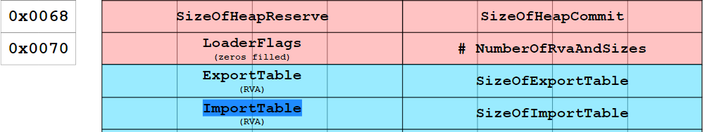
notepad의 import directory table 찾기
NT Headers -> Optional Header -> DataDirectory[1]에 Import Directory Table 정보 저장
RVA of ImportTable RVA, SizeOfImportTable
00007694, C8
1. RVA가 어느 섹션인지 확인: 7604 => .text
2. 해당 섹션 시작 RVA(.text) 구하기 = 1000

Slide 22
notepad의 import directory table 찾기
3. 해당 섹션 시작으로부터의 offset 구하기:
RVA - RVA(.text)=7604-1000 =6604
4. 해당 섹션의 PE 파일에서의 시작 위치 구하기:
PointerToRawData(.text) = 400
5. 해당 섹션의 PE 파일의 시작위치에 3의 offset 더하기
RVA –RVA(.text) + PointerToRawData(.text) =7604-1000+400 = 6A04
6A04: IMAGE_IMPORT_DESCRIPTOR 구조체 배열의 시작 주소 = notepad.exe의 import directory table!!

Slide 23
import directory table
IMAGE_IMPORT_DESCRIPTOR 구조체 배열
각 IMAGE_IMPORT_DESCRIPTOR은 하나의 DLL의 정보 저장
배열의 마지막은 IMAGE_IMPORT_DESCRIPTOR의 NULL 값
notepad.exe가 필요한 DLL(DRV)의 개수는?

Slide 24
import directory table
notepad.exe가 필요한 DLL(DRV)의 개수는?
Peview를 통해 9개로 확인
NT Headers -> Optional Header -> DataDirectory[1]에 Import Directory Table의 Size는 0xC8 = 200B
sizeof(IMAGE_IMPORT_DESCRIPTOR) : 0x14 = 20B
Import directory table에 10개의 IMAGE_IMPORT_DESCRIPTOR 저장 가능??
마지막 배열이 20B짜리 NULL IMAGE_IMPORT_DESCRIPTOR 까지 고려한 크기

Slide 25
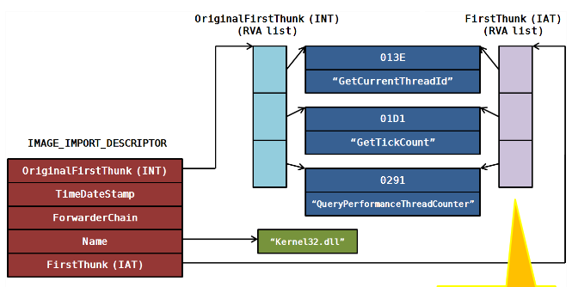
IMAGE_IMPORT_DESCRIPTOR

Slide 26
IMAGE_IMPORT_DESCRIPTOR
typedef struct _IMAGE_IMPORT_DESCRIPTOR {
union {
DWORD Characteristics; // 0 for terminating null import descriptor
DWORD OriginalFirstThunk; // RVA to original unbound IAT (PIMAGE_THUNK_DATA)
} DUMMYUNIONNAME;
DWORD TimeDateStamp; // 0 if not bound,
// -1 if bound, and real date\time stamp
// in IMAGE_DIRECTORY_ENTRY_BOUND_IMPORT (new BIND)
// O.W. date/time stamp of DLL bound to (Old BIND)
DWORD ForwarderChain; // -1 if no forwarders
DWORD Name;
DWORD FirstThunk; // RVA to IAT (if bound this IAT has actual addresses)
} IMAGE_IMPORT_DESCRIPTOR;

Slide 27
IMAGE_IMPORT_DESCRIPTOR
Name
  DLL 이름 문자열 주소(RVA)
OriginalFirstThunk; // RVA to INT
  이 DLL에서 호출하게 될 함수의 이름들이 저장된 INT (Import Name Table)의 시작주소 (RVA)
  PIMAGE_THUNK_DATA(long)의 배열이고 NULL로 끝남
  각 PIMAGE_THUNK_DATA는 하나의 함수를 지정
FirstThunk
  이 DLL에서 호출하게 될 함수의 시작주소가 저장된 IAT의 시작주소 (RVA)
  각 함수의 시작 주소의 배열이고 NULL로 끝남
  INT와 IAT 크기는 같음, 순서는 다름!

Slide 28
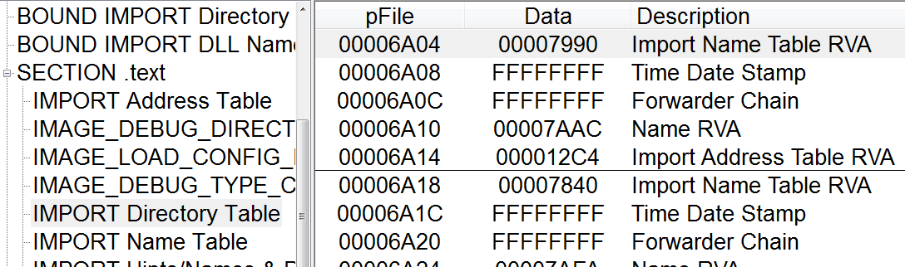
notepad.exe IMAGE_IMPORT_DESCRIPTOR
Name RVA 7AAC : Offset 6EAC
Import Name Table RVA 7990 : Offset 6D90
Import Address Table RVA 12C4 : Offset 6C4

Slide 29
notepad.exe IMAGE_IMPORT_DESCRIPTOR
Name RVA 7AAC : Offset 6EAC
=> comdlg32.dll
Import Name Table RVA 7990 : Offset 6D90
=>7A 7A 00 00 5E 7A 00 00 9E 7A 00 00 50 7A 00 00 40 7A 00 00 8A 7A 00 00 6A 7A 00 00 14 7A 00 00 2C 7A 00 00 00 00 00 00
Import Address Table RVA 12C4 : Offset 6C4
=>06 49 32 76 CE 85 31 76 84 9D 32 76 E1 C3 31 76 06 23 30 76 9D 7B 31 76 02 86 31 76 36 00 31 76 2B 7C 31 76 00 00 00 00

Slide 30
실습
2인 1조로 나머지 8개의 DLL, DRV에 대해 다음을 정리하시오
Name RVA : Offset : DLL 이름
Import Name Table RVA : Offset
Import Address Table RVA : Offset

Slide 31
notepad.exe Import Name Table
Import Name Table RVA 7990 : Offset 6D90
=>7A 7A 00 00 5E 7A 00 00 9E 7A 00 00 50 7A 00 00 40 7A 00 00 8A 7A 00 00 6A 7A 00 00 14 7A 00 00 2C 7A 00 00 00 00 00 00
OriginalFirstThunk; // RVA to INT
  이 DLL에서 호출하게 될 함수의 이름들이 저장된 INT (Import Name Table)의 시작주소 (RVA)
  PIMAGE_THUNK_DATA(long)의 배열이고 NULL로 끝남
  각 PIMAGE_THUNK_DATA는 하나의 함수를 지정

Slide 32
PIMAGE_THUNK_DATA
typedef struct _IMAGE_THUNK_DATA32 {
union {
DWORD ForwarderString; // PBYTE
DWORD Function; // PDWORD
DWORD Ordinal;
DWORD AddressOfData;
// PIMAGE_IMPORT_BY_NAME
} u1;
} IMAGE_THUNK_DATA32;

Slide 33
PIMAGE_IMPORT_BY_NAME
typedef struct _IMAGE_IMPORT_BY_NAME {
WORD Hint;
BYTE Name[1];
} IMAGE_IMPORT_BY_NAME, *PIMAGE_IMPORT_BY_NAME;

Slide 34
PIMAGE_THUNK_DATA, PIMAGE_IMPORT_BY_NAME
Import Name Table RVA 7990 : Offset 6D90
=>7A 7A 00 00 5E 7A 00 00 9E 7A 00 00 50 7A 00 00 40 7A 00 00 8A 7A 00 00 6A 7A 00 00 14 7A 00 00 2C 7A 00 00 00 00 00 00
PIMAGE_THUNK_DATA (RVA) = 00007A7A
PIMAGE_THUNK_DATA (offset) = 00006E7A
Offset 6E7A => 0F 00 50 61 67 65 53 65 74 75 70 44 6C 67 57 00
IMAGE_IMPORT_BY_NAME
  WORD Hint: 000F
  BYTE Name: PageSetupDlgW

Slide 35
PIMAGE_THUNK_DATA, PIMAGE_IMPORT_BY_NAME
Import Name Table RVA 7990 : Offset 6D90
=>7A 7A 00 00 5E 7A 00 00 9E 7A 00 00 50 7A 00 00 40 7A 00 00 8A 7A 00 00 6A 7A 00 00 14 7A 00 00 2C 7A 00 00 00 00 00 00
PIMAGE_THUNK_DATA (RVA) = 00007A5E
PIMAGE_THUNK_DATA (offset) = 00006E5E
Offset 6E5E => 06 00 46 69 6E 64 54 65 78 74 57 00
IMAGE_IMPORT_BY_NAME
  WORD Hint: 0006
  BYTE Name: FindTextW

Slide 36
Import Address Table RVA
Import Address Table RVA 12C4 : Offset 6C4
=>06 49 32 76 CE 85 31 76 84 9D 32 76 E1 C3 31 76 06 23 30 76 9D 7B 31 76 02 86 31 76 36 00 31 76 2B 7C 31 76 00 00 00 00
FirstThunk
  이 DLL에서 호출하게 될 함수의 시작주소가 저장된 IAT의 시작주소 (RVA)
  각 함수의 시작 주소의 배열이고 NULL로 끝남
  INT와 IAT 크기는 같음, 순서는 다름!

Slide 37
Import Address Table RVA
Import Address Table RVA 12C4 : Offset 6C4
=>06 49 32 76 CE 85 31 76 84 9D 32 76 E1 C3 31 76 06 23 30 76 9D 7B 31 76 02 86 31 76 36 00 31 76 2B 7C 31 76 00 00 00 00
First function: 76324906
Import Name Table RVA 7990 : Offset 6D90
=>7A 7A 00 00
IMAGE_IMPORT_BY_NAME
  WORD Hint: 000F
  BYTE Name: PageSetupDlgW
PageSetupDlgW : 76324906

Slide 38

Import Address Table RVA
IAT 의 RVA 값은 로딩되면 다른 값으로 대치됨!
Import Address Table RVA 12C4 : Offset 6C4
=>06 49 32 76 CE 85 31 76 84 9D 32 76 E1 C3 31 76 06 23 30 76 9D 7B 31 76 02 86 31 76 36 00 31 76 2B 7C 31 76 00 00 00 00
PageSetupDlgW : 76324906
실제 로딩된 값: PageSetupDlgW : 75352694

Slide 39
PE 로더 Import 함수 주소 입력 순서
1. IDT의 Name 멤버를 읽어 라이브러리의 이름 문자열 획득
2. 해당 라이브러리 로딩
3. OriginalFirstThunk 읽어 INT의 주소 구하기
4. INT에서 배열의 값을 하나씩 읽어 해당 IMAGE_IMPORT_BY_NAME 주소 (RVA) 구하기
5. IMAGE_IMPORT_BY_NAME의 Hint 또는 Name을 이용하여 해당 함수의 시작주소 얻기
6. IDT의 FirstThunk(IAT) 멤버를 읽어 IAT 주소 구하기
7. 해당 IAT 배열 값에 위에서 구한 함수 주소 입력
8. INT가 끝날때까지(NULL) 만날 때까지 4-7 과정 반복

Slide 40
실습
ADVAPI32.dll에서 import 하는 모든 함수의 아래 값을 구하시오
PIMAGE_THUNK_DATA (RVA) =
PIMAGE_THUNK_DATA (offset) =
Offset xxxx => xx xx xx xx xx … 00
IMAGE_IMPORT_BY_NAME
  WORD Hint: xxxx
  BYTE Name: xxxxxxxxxxxxxxx
함수명: IAT에 등록된 주소
함수명: 실제 로딩된 후 IAT에 등록된 주소

Slide 41
Export Address Table, EAT
Windows 운영체제에서 라이브러리란 다른 프로그램에서 불러 쓸 수 있도록 관련 함수들을 모아놓은 파일(DLL/SYS)
Win32 API가 대표적인 라이브러리, 그중에서도 kernel32.dll 파일이 가장 핵심적인 라이브러리
EAT는 라이브러리 파일에서 제공하는 함수를 다른 프로그램에서 가져다 쓸 수 있도록 해주는 핵심 메커니즘
EAT를 통해서만 해당 라이브러리에서 익스포트 하는 함수의 시작 주소를 정확히 구할 수 있음

Slide 42
Export Address Table, EAT
IAT와 마찬가지로 PE 파일 내의 구조체, IMAGE_EXPORT_DIRECTORY, 에 export 정보 저장
위치: IMAGE_OPTIONAL_HEADER32.DataDirectory[0].VirtualAddress에 IMAGE_EXPORT_DIRECTORY 구조체 배열의 시작 주소
kernel32.dll의 datadirectory[0]: 2C 26 00 00 FD 6C 00 00 => RVA 0000262C, Size 00006CFD

Slide 43
섹션 헤더
섹션 헤더 시작 위치
NT Header 시작 위치 + NT Header 크기
NT Header 시작 위치: 000000F0
NT Header 크기
  DWORD Signature; //4B
  IMAGE_FILE_HEADER FileHeader; //20B
  IMAGE_OPTIONAL_HEADER OptionalHeader; //224B
  248 = 0xF8
섹션 헤더 시작 위치: 000000F0 + F8 = 000001E8

Slide 44
IMAGE_SECTION_HEADER
typedef struct _IMAGE_SECTION_HEADER {
BYTE Name[IMAGE_SIZEOF_SHORT_NAME];
union {
DWORD PhysicalAddress;
DWORD VirtualSize;
} Misc;
DWORD VirtualAddress;
DWORD SizeOfRawData;
DWORD PointerToRawData;
DWORD PointerToRelocations;
DWORD PointerToLinenumbers;
WORD NumberOfRelocations;
WORD NumberOfLinenumbers;
DWORD Characteristics;
} IMAGE_SECTION_HEADER, *PIMAGE_SECTION_HEADER;

Slide 45
섹션 헤더 중요 멤버
Name: .text
VirtualSize; //메모리에서 섹션이 차지하는 크기
  C9 30 08 00 : 000830C9
VirtualAddress; //메모리에서 섹션의 시작 주소(RVA)
  00 10 00 00 : 00001000
SizeOfRawData; //파일에서 섹션이 차지하는 크기
  00 32 08 00 : 00083200
PointerToRawData; //파일에서 섹션의 시작 위치
  00 04 00 00 : 00000400

Slide 46
RVA to RAW
RVA=262C 때 이 주소의 내용은 PE 파일 내에서의 위치는?
1. RVA가 어느 섹션인지 확인 = .text
2. 해당 섹션 시작 RVA(.text) 구하기 = 1000
3. 해당 섹션 시작으로부터의 offset 구하기:
RVA - RVA(.text)=262C-1000 =162C
4. 해당 섹션의 PE 파일에서의 시작 위치 구하기:
PointerToRawData(.text) = 400
5. 해당 섹션의 PE 파일의 시작위치에 3의 offset 더하기
RVA –RVA(.text) + PointerToRawData(.text) =162C+400 = 1A2C

Slide 47
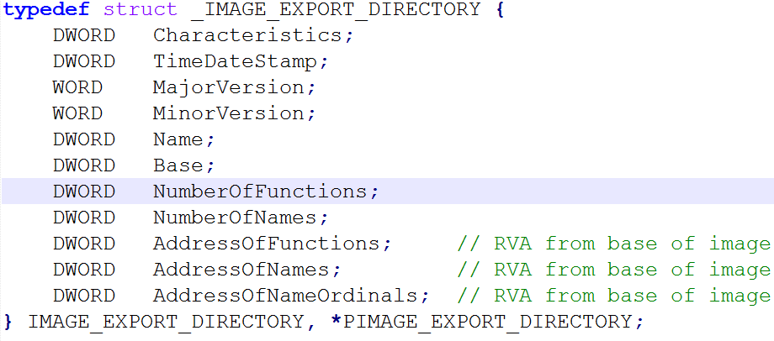
IMAGE_EXPORT_DIRECTORY

Slide 48
IMAGE_EXPORT_DIRECTORY
Name: export 하는 dll 이름
NumberOfFunctions: 실제 export 함수 개수
NumberOfNames: Export 함수 중에서 이름을 가지는 함수 개수 (<= NumberOfFunctions)
AddressOfFunctions: Export 함수 주소 배열 (배열의 원소 개수=NumberOfFunctions)
AddressOfNames: 함수 이름 주소 배열 (배열의 원소 개수= NumberOfNames)
AddressOfNameOrdinals: Ordinal 주소 배열 (배열의 원소 개수= NumberOfNames)

Slide 49
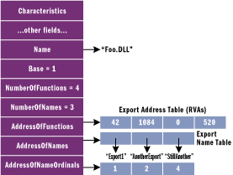
IMAGE_EXPORT_DIRECTORY

Slide 50
IMAGE_EXPORT_DIRECTORY
이름 | PEView 이름 | RVA | Offset
Name; | Name RVA | D1FA6 | D1FA6
Base; | Ordinal Base | 00000001
NumberOfFunctions; |  | 0623
NumberOfNames; |  | 0623
AddressOfFunctions | Address Table RVA | CE248 | CE248
AddressOfNames; | Name Pointer Table RVA | CFAD4 | CFAD4
AddressOfNameOrdinals; | Ordinal Table RVA | 441C | 441C
.text section header
virtual size d9c0d
RVA 1000
size of raw data da000
pointer to raw data 1000

Slide 51
IMAGE_EXPORT_DIRECTORY
Name: KERNEL32.dll
NumberOfFunctions, NumberOfNames: 623: 1571
AddressOfFunctions: offset CE248
  이 주소부터 623개의 주소가 export 함수의 시작 주소 (RVA)
  2C 17 00 00 8B A3 0D 00... (RVA)
  172C -> 172C, DA38B => DA38B
AddressOfNames: offset CFAD4
  이 주소부터 623 개의 주소가 export 함수의 이름 주소 (RVA)
  B3 1F 0D 00 CB 1F 0D 00 … (RVA)
  D1FB3-> D1FB3, D1FCB -> D1FCB, …
  AcquireSRWLockExclusive, AcquireSRWLockShared, …

Slide 52
IMAGE_EXPORT_DIRECTORY
AddressOfNameOrdinals: offset 441C
이 주소부터 623 개의 주소가 export 함수의 순서
  02 00 03 00 04 00 05 00 06 00 07 00 08 00 09 00
  AcquireSRWLockExclusive=2, AcquireSRWLockShared =3, …
AcquireSRWLockExclusive 함수의 시작주소의 ordinal 값: 2 => Export Address Table의 세번째 주소가 해당 함수의 시작 RVA 주소

Slide 53
함수의 시작 주소 찾기
export 된 dll에서 특정 함수의 시작 주소 찾기, parameter: 함수 이름
1. AddressOfNames 에서 함수이름 찾기, 몇번째 함수 인지 name_index 구하기
2. AddressOfNameOrdinals 에서 name_index에 해당하는 ordinal 찾기
3. AddressOfFunction은 EAT 시작 주소임. ordinal 번째 주소가 해당 함수의 시작 주소(RVA)
GetProcAddress() 동작

Slide 54
함수의 시작 주소 찾기
export 된 dll에서 특정 함수의 시작 주소 찾기, parameter: AddAtomW
1. AddressOfNames 에서 함수이름 찾기, 몇번째 함수 인지 name_index 구하기 = 6
2. AddressOfNameOrdinals 에서 name_index에 해당하는 ordinal 찾기 = 8
3. AddressOfFunction은 EAT 시작 주소임. ordinal 번째 주소가 해당 함수의 시작 주소(RVA) : 0002EBC5 (RVA)
kernel32.dll의 imagebase가 정해지면 AddAtomW의 주소도 구할 수 있음

Slide 55
실습
notepad.exe에서 사용하는 kernel32.dll의 GetCurrentProcess의 RVA, VA를 구하시오
notepad.exe에서 사용하는 kernel32.dll의 WriteFile의 RVA, VA를 구하시오

